Slide 1
Методи
The C# Programming Language
Methods

Slide 2
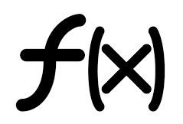
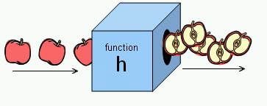
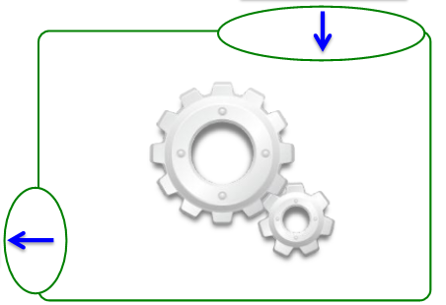
Метод
Метод - це іменована частина програми, яка може бути викликана з інших частин програми стільки разів, скільки необхідно.
параметри
результат

Slide 3
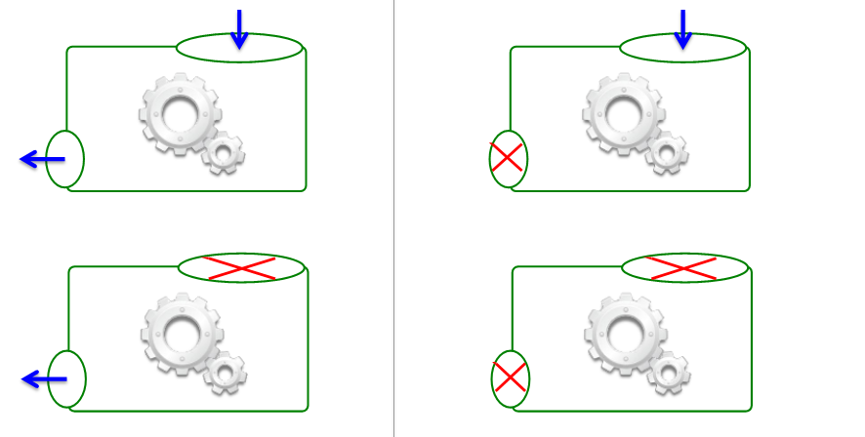
Функції і Процедури
Функції повертають значення
Процедури не повертають значень

Slide 4
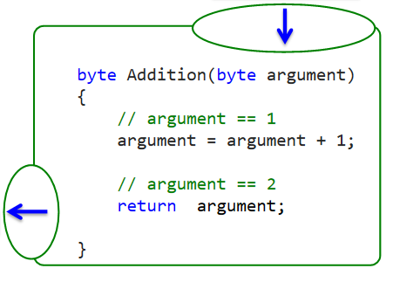
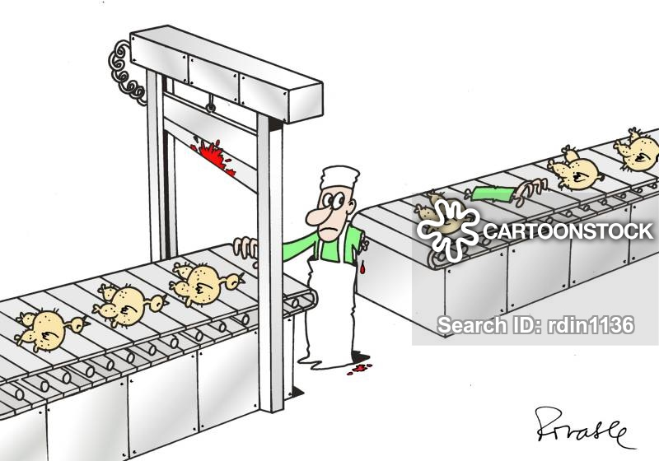
Метод
Метод - це іменована частина програми, яка може бути викликана з інших частин програми стільки разів, скільки необхідно.
параметри
результат

Slide 5

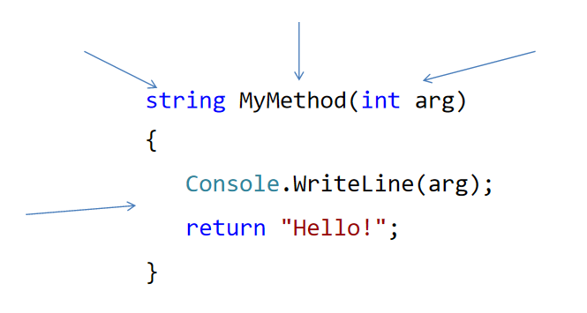
Сигнатура і Тіло
Ім'я метода
Тип значення, що повертається
Аргументи
Тіло метода, яке являється областю видимості змінних

Slide 6


Створення і виклик
Для створення методу необхідно:
1) Вказати тип значення, яке повертається, якщо метод нічого не повертає вказати void.
2) Вибрати ім'я методу відповідно до дії, яку він виконує.
3) Якщо метод приймає аргументи - обов'язково вказати їх тип і ім'я, якщо немає - залишити аргументні дужки () порожніми.
4) Якщо метод має результат, обов'язково в тілі методу повинно бути присутнє ключове слово return. Тип значення, що повертається методом повинне відповідати типу значення, зазначеного після ключового слова return.
Для виклику методу необхідно:
1) Написати ім'я методу.
2) Обов'язково вказати після імені аргументні дужки (), якщо метод приймає якісь аргументи, передати відповідну кількість аргументів відповідного типу.

Slide 7
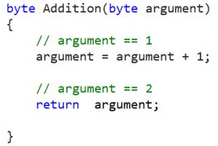

Створення і виклик

Slide 8

Приклади / Examples

Slide 9
Tasks
Task1
Використовуючи Visual Studio, створіть проект за шаблоном Console Application, назвіть його Lesson006_Task1.
Створіть метод з ім'ям CalculateIncrement, який приймає в якості параметрів цілочисельний аргумент і виводить на екран інкремент значення аргумента.
Створіть метод з ім'ям CalculateDecrement, який приймає в якості параметрів цілочисельний аргумент і виводить на екран декремент значення аргумента.
Task2
Використовуючи Visual Studio, створіть проект за шаблоном Console Application, назвіть його Lesson006_Task2.
Створіть методи для виконання логічних операцій, скільки логічних операцій скільки методів.
Кожен метод має приймати два цілочисельних аргументу і виводити на екран результат виконання логічної операції відповідної імені методу.
Потрібно надати користувачеві можливість вводити з клавіатури значення операндів і знак логічної операції, для виконання обчислень.

